Slide 1
Развитие художественно-образного мышления ребёнка. Творческий подход к организации урока

Slide 2
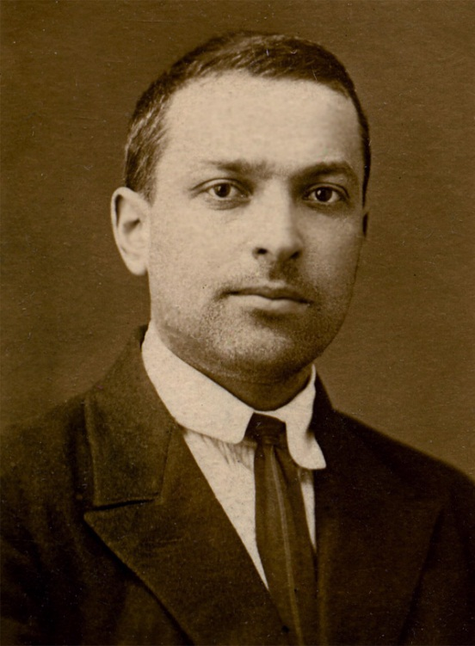
Создание творческой личности, устремленной в будущее, подготавливается творческим воображением, воплощающимся в настоящем.
Л.С. Выготский
(психолог)

Slide 3
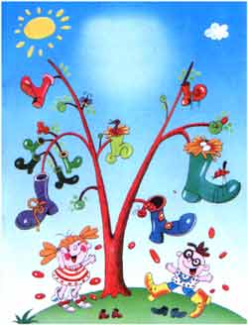
Развитие художественно-образного мышления
Развитие наблюдательности
Развитие
фантазии
умение вглядываться в явления жизни
способность на основе развитой наблюдательности строить художественный образ, выражая свое отношение к реальности

Slide 4
Что такое воображение и фантазия

Slide 5
Фантазия ‒ создание новых нереальных, сказочных, пока невозможных ситуаций и объектов, но тоже на основе реальных знаний.
Воображение ‒ умение
мысленно создавать новые идеи
и образы возможных и невозможных
объектов на основе реальных
знаний.

Slide 6
фантастические
образы

Slide 7
Виды воображения
Воссоздающее воображение
Творческое воображение
представление образов по заранее составленному описанию (при чтении книг, стихов, нот, чертежей, математических знаков)
самостоятельное создание новых образов по собственному замыслу
Неуправляемое
воображение
«буйная фантазия», несуразность, набор несвязанных нелепиц

Slide 8
Чем отличается фантазирование и воображение от серьезного решения задач

Slide 9
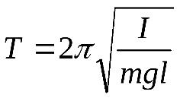
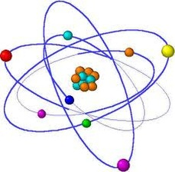
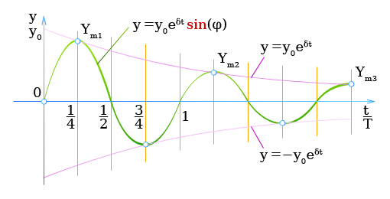
Фантазирование:
ребенок сам создает какой угодно сюжет;
ребенку сам создает какую ему угодно ситуацию или задачу и сам решает;
приемлемо любое решение;
больше свободы для творчества.
Решение реальных задач:
ребенок ищет реальное, «взрослое», серьезное, выполнимое решение;
знание физических законов.

Slide 10
И при фантазировании, и при воображении ребенок творит, но при фантазировании больше свободы, так как нет запретов со стороны физических законов и не требуется больших знаний. Вот почему лучше начинать развитие мышления детей с развития фантазии.

Slide 11
Чем отличается фантазия от глупости

Slide 12
Когда фантазия приносит вред, она становится глупостью. Глупость - это бестолковый, нелепый, ненужный, неразумный, неверный, вредный, нецелесообразный поступок или утверждение, не делающий чести тому, кто его совершил. Разумеется, надо учитывать возраст человека, условия и цели поступка.

Slide 13
Как развивать у детей фантазию и воображение

Slide 14
Законы развития творческого воображения
Творческая деятельность воображения находится в прямой зависимости от богатства и разнообразия прежнего личного опыта человека. Воображение строится из реальных элементов, богаче опыт - богаче воображение.
Надо помогать ребенку накапливать опыт, образы и знания (эрудицию).

Slide 15
Законы развития творческого воображения
Можно представить то, что сам не видел, но о чем слышал или читал, то есть можно фантазировать на основе чужого опыта. Например, можно себе представить землетрясение или цунами, хотя этого человек никогда не видел.

Slide 16
Законы развития творческого воображения
Содержание воображаемых предметов или явлений зависит от наших чувств в момент фантазирования. И наоборот, предмет фантазии влияет на наши чувства. Можно так «сфантазировать» свое будущее, что это будет руководством на всю жизнь, а можно нафантазировать ужасов и бояться войти в темную комнату. Чувства, как и мысль, движут творчеством.

Slide 17
Творческий подход к организации учебного процесса подразумевает использование методов и приёмов, развивающих воображение и фантазию учащихся. Идеально, если сам ребенок захочет и будет развивать свою фантазию и воображение.

Slide 18
Способы развития фантазии и воображения
читать, обсуждать хорошую фантастическую литературу
сформировать мотивацию
стимулировать фантазию вопросами
убедить, что фантазировать престижно и полезно
ставить детей в затруднительные ситуации
фантазировать должно быть интересно
«подбрасывать» интересные сюжеты и составлять по ним рассказы и истории.
влюбить детей в себя
обучить приемам фантазирования
собственный пример

Slide 19
Знание приемов фантазирования подводит детей к овладению «взрослыми» приемами разрешения противоречий и решения изобретательских задач.

Slide 20
Приемы развития фантазии и воображения
Прием широко используется в сказках, былинах, в фантастике: Дюймовочка, Мальчик-с-пальчик, Гулливер, лилипуты.
Увеличивать и уменьшать можно практически все: геометрические размеры, вес, рост, громкость, богатство, расстояния, скорости.
Увеличивать можно неограниченно от действительных размеров до бесконечно больших и уменьшать можно от действительных до нулевых, то есть до полного уничтожения.
Увеличение –
уменьшение

Slide 21
Приемы развития фантазии и воображения
Учитель предлагает волшебной палочкой, которая может увеличивать или уменьшать все, что ты захочешь.
Можно усложнить игру дополнительными вопросами:
И что из этого получится?
К чему это приведет?
Увеличение –
уменьшение
Зачем ты хочешь увеличивать или уменьшать?

Slide 22
Приемы развития фантазии и воображения
Пусть руки на время станут такими длинными, чтобы можно было достать с ветки яблоко, или поздороваться через форточку, или достать с крыши мячик.

Slide 23
Приемы развития фантазии и воображения
Если деревья в лесу уменьшатся до размеров травы, а трава до размеров спички, тогда легко будет искать грибы.

Slide 24
Приемы развития фантазии и воображения
Можно предложить детям придумать жителей города и наделить их некими свойствами:
дети выбирают объект – предмет живой или неживой природы;
формулируют его свойства, качества, особенности или черты характера.
сформулированными свойствами и качествами наделяют человека – жителя фантастического города.
Добавление (исключение) одного или нескольких фантастических свойств

Slide 25
Приемы развития фантазии и воображения
Задания можно усложнить:
придумайте органы чувств, которых нет у человека, но могли бы быть;
придет время и можно будет менять внутренние органы. Как бы это могло выглядеть?
сделайте «разметку» людей цветом по их нравственным качествам: все честные люди стали розовыми, все бесчестные - фиолетовыми, а злые - чёрными. Чем больше человек сделал плохого, тем темнее цвет.

Slide 26
Приемы развития фантазии и воображения
Можно предложить учащимся следующую ситуацию:
- Вы получили замечательный дар, все что вы нарисуете - оживает! Что бы вы нарисовали? Великих людей? Вымирающих животных? Новых животных и растений?
Оживший рисунок

Slide 27
Приемы развития фантазии и воображения
Антропоморфизм - уподобление человеку, наделение человеческими свойствами (речью, мышлением, способностью чувствовать) любых объектов - одушевленных и неодушевленных: животных, растений, небесных тел, мифических существ.
На уроке можно «оживить» деревья, изобразить их в виде живых объектов, наделить их чертами человека.
Антропоморфизм

Slide 28
Приемы развития фантазии и воображения
Можно предложить детям оживить князей и предложить посмотреть на замок их глазами, придумать, что бы ещё построили они в замковом комплексе, представить древний праздник - бал и гостей князя в старинных одеждах и т.д.
Оживление людей, животных, растений

Slide 29
Приемы развития фантазии и воображения
Можно предложить детям придумать продолжение сказки о Колобке, при условии, что герой сказки не был съеден лисой, и вылепить скульптурную группу, иллюстрирующую продолжение такой сказки.
Можно предложить изменить привычные отношения между героями сказок (лисица стала самой простоватой в лесу, и ее все звери обманывают) и изобразить сюжет.
Оживление героев литературных произведений

Slide 30
Приемы развития фантазии и воображения
Учитель показывает репродукции картин известных художников и просит дать им новые названия. Основанием для названия может быть сюжет, настроение, глубинный смысл и т.д. Затем можно сравнить, кто назвал лучше: ребенок или художник.
Это позволит детям лучше чувствовать эмоциональную нагрузку изображения.
Новое название картины

Slide 31
Приемы развития фантазии и воображения
Фантастическую идею можно получить сочетанием свойств или частей нескольких объектов. Например:
рыба + человек = русалка
лошадь + человек = кентавр.
Одна и та же пара объектов может дать различные идеи в зависимости от сочетаемых качеств.
На уроке можно предложить детям задание: придумать и изобразить 10 примеров сочетания неожиданных качеств различных реальных существ.
Фантастическое объединение

Slide 32
Приемы развития фантазии и воображения
Учитель сообщает ученикам, что у них появилась машина времени! В ней можно путешествовать в ближнее и в дальнее прошлое любой страны и быть там любое время. Но менять там ничего нельзя, можно только смотреть. Пока дети находятся в прошлом или в будущем, жизнь на Земле протекает по своим обычным законам.
Машина времени

Slide 33
Приемы развития фантазии и воображения
Необходимо выбрать самый обычный предмет: стул, стол, подушку, книгу и описать этот предмет словами для человека, который никогда его раньше не видел и не знает, что это такое и зачем.
Метод
Л.Н. Толстого

Slide 34
Приемы развития фантазии и воображения
Детям предлагают безудержно пофантазировать на заданную тему, используя любые приемы фантазирования и любые их сочетания. В отличие от решения какой-нибудь серьезной задачи, можно предлагать любые идеи, даже самые неожиданные. Можно также предложить придумать фантастическое сооружение, новый вид транспорта, новый праздник или конкурс.
Свободное фантазирование

Slide 35
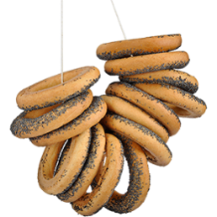
Приемы развития фантазии и воображения
Тут растут известные и неизвестные фрукты, овощи и орехи или вообще не свойственные растениям объекты, а цветок сделан из шоколада и никогда не отцветает, сколько его не ешь.

Slide 36
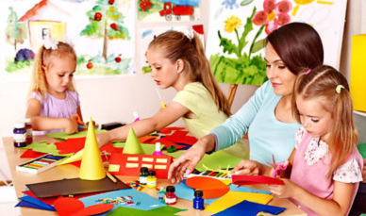
Организуя урок, учитель имеет возможность влиять на интересы детей, развивать у них интерес к искусству, потребность в творческой художественной деятельности, расширять и углублять познания учащихся.
Познавательная деятельность младших школьников служит промежуточным звеном между учебной и игровой деятельностью.

Slide 37
Виды нестандартных уроков
уроки – конкурсы;
уроки – путешествия;
уроки – викторины;
уроки – обзоры или уроки – истории необыкновенных вещей

Slide 38
Виды нестандартных уроков
Урок – конкурс
Для уроков характерны форма и элементы состязательности.
Конкурсом может быть весь урок или только отдельные его этапы, фрагменты.
Задания могут различаться по содержанию, но должны быть примерно одинаковыми по теме и степени сложности.

Slide 39
Виды нестандартных уроков
Урок – конкурс
Условия проведения:
оговорить систему оценок и выбрать жюри;
обсудить оценку правильно, частично правильно и неправильно выполненных заданий;
обсудить учёт и оценку скорости выполнения заданий и дополнений;
результаты были хорошо видны всем участникам.

Slide 40
Виды нестандартных уроков
Урок – конкурс
Рекомендации по организации и проведению:
придерживаться игровой формы проведения;
учитывать специфику предмета;
допустимы шум, выражение эмоций;
ребята все вместе в составе команды думают, обсуждают, выполняют задания;
дети учатся выполнять задания коллективно, воспитывается чувство ответственности за общий результат.

Slide 41
Виды нестандартных уроков
Урок – конкурс
«Художник в театре»
Задания
Рассматривается сказка, сюжет которой необходимо изменить, оживить главного героя, наделить его необычными качествами.
Придумать и нарисовать других героев сказки, которые могли бы поучаствовать в сказке.
Нарисовать новые приключения героев сказки.

Slide 42
Виды нестандартных уроков
Состязание двух или нескольких мини-команд, каждая из которых коллективно готовит вопросы и задания по заданной теме для остальных команд.
Задачи:
систематизировать, обобщить, знания учащихся по пройденному блоку материала;
расширить кругозор детей в определённой области знаний;
стимулировать умение составлять вопросы и придумывать задания, опираясь на полученные знания и умения,
учить работе в микроколлективах.
Урок – турнир

Slide 43
Виды нестандартных уроков
Особенности турнира:
команды по очереди атакуют;
команды по очереди обороняются.
Особенности викторины:
команды ищут и задают вопросы;
команды дают друг другу занимательные задания;
команды ставят и решают проблемные вопросы.
Урок – турнир

Slide 44
Виды нестандартных уроков
Формы проведения:
по цепочке (первая команда даёт задание второй, вторая команда –третьей и т.д.);
по кругу (1—2—3—1);
атака веером (1-ая команда задаёт серию вопросов и заданий 2-ой и 3-ей);
оборона веером (одной команде задают по очереди по 1-2 вопроса или задания каждая из команд-соперников);
перекрёстный поединок (две команды дают задания друг другу по очереди).
Урок – турнир

Slide 45
Виды нестандартных уроков
Рекомендации по организации и проведению:
проводит урок-турнир педагог;
организуется жюри и табло для оценок.
в игре главное не соревнование «кто больше, кто быстрее», а умение команд дружно и слаженно работать, умение обобщить и применить теоретические знания на практике;
при подведении итогов отметить самые интересные и творческие идеи, выразить благодарность наиболее активным учащимся, и особо подчеркнуть работу команд, в которых дети работали сообща.
Урок – турнир

Slide 46
Виды нестандартных уроков
Цель: погружение учащихся в некий необычный, непривычный, сказочный мир.
Задачи:
познакомить с определенным теоретическим и практическим материалом;
отвлечь детей от обыденности и погрузить их в особое эмоциональное состояние;
вызвать отклик в душе, подтолкнуть к действию фантазию ребят.
Урок – путешествие
Урок – путешествие
Урок – викторина
Урок – конкурс
Урок – конкурс

Slide 47
Виды нестандартных уроков
Урок – путешествие
Задачи:
воспитать интерес и любовь к разным видам деятельности;
воспитать активное отношение к окружающему миру, его истории и искусству;
воспитать активное отношение к художественной творческой деятельности;
вызывать у детей искренний отклик в душе и желание вернуться в созданный учителем сказочный мир и атмосферу творчества.
Урок – путешествие
Урок – викторина
Урок – конкурс
Урок – конкурс

Slide 48
Виды нестандартных уроков
Рекомендации по организации и проведению:
Создать соответствующую теме обстановку с помощью различных средств:
переставить мебель;
оформить доску и стены;
заранее продумать и подготовить соответствующие костюмы или детали костюмов;
создать эмоциональную атмосферу через подбор музыкального сопровождения, интересного теоретического материала, эмоциональную подачу материала учителем, подбор соответствующего литературного ряда.
Урок – путешествие
Урок – путешествие
Урок – викторина
Урок – конкурс
Урок – конкурс

Slide 49
Виды нестандартных уроков
Рекомендации по организации и проведению:
Продумать «средство передвижения», его материальное оформление.
Обыграть передвижения детей через:
звуковые игры;
небольшие подвижные игры;
достаточное количество разнообразной практической деятельности.
По ходу путешествия дети сталкиваются с необычными явлениями и объектами, преодолевали некие преграды, выполняя задания разного характера.
Урок – путешествие
Урок – путешествие
Урок – викторина
Урок – конкурс
Урок – конкурс

Slide 50
Виды нестандартных уроков
Урок – путешествие
Рекомендации по организации и проведению:
1-2 класс - путешествие в сказку либо путешествие в места интересные детям этого возраста: зоопарк, кукольный театр, во двор лепить снеговика, в космос на ракете и т.п.;
3-4 класс - путешествие в более «серьёзные» места: музей, выставочная галерея, берёзовая роща, экзотическая страна, дом художника, путешествие по родной стране и т.д.
Урок – путешествие
Урок – викторина
Урок – конкурс
Урок – конкурс

Slide 51
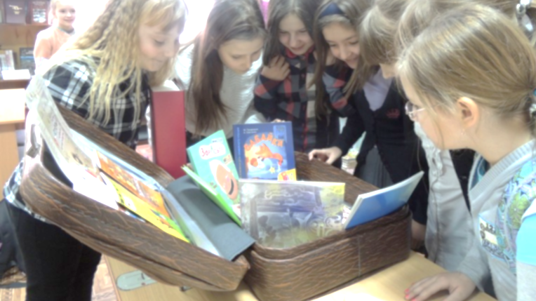
Уроки-путешествия требуют серьёзной подготовки и эмоциональных затрат от педагога, но при этом позволяют вызвать в душах детей искренний отклик и желание вернуться в сказочный мир искусства, а также позволяют добиться наибольшего эффекта в разных направлениях воспитания (эстетическом, экологическом, патриотическом и т.д.).

Slide 52
Виды нестандартных уроков
Урок – путешествие
Рекомендации по организации и проведению:
Позволяют осуществлять межпредметную связь в процессе обучения.
Включать в урок элементы состязательности.
Проводить путешествие-конкурс.
Урок – путешествие
Урок – викторина
Урок – конкурс
Урок – конкурс

Slide 53
Виды нестандартных уроков
Задания:
нарисовать отгадки предложенных загадок;
показать отгадку пантомимой (удобно совмещать с физкультминуткой);
предложить изображение предмета, о котором дети должны составить загадку или ребус;
нарисовать отгадку на доске всей командой;
отгадать загадку, подобрать к ответу антоним и нарисовать его, затем команда-соперница должна определить отгадку загадки, данной изначально.
Урок – путешествие
Урок – путешествие
Урок – викторина
Урок – конкурс
Урок – конкурс

Slide 54
Творческий подход учителя к организации урока обязательно будет достойно оценен детьми, их счастливыми глазами, словами благодарности за урок и желанием побыстрее вернуться на урок к учителю.

